Slide 1
CAPITULO VI CONCEPTOS BÁSICOS SOBRE TRANSACCIONES Y CONTROL DE LA CONCURRENCIA Guía Taller Práctico para la Clase
Preparado por los estudiantes 1IL131:
5
María Becerra
María Fernández
Jack He
Rechie Ieong
Jose Vizcaino
Andrea Arosemena
Gilberto Castillo
María Martínez
Jaime Sánchez
Fernando Zarate
Marie Díaz Gómez
Margareth Martínez
Diego García
Giannina Santimateo
Víctor Saavedra
Lisseth McDonald
Yoreika Ponce
Randy Urriola
Danys Navarro
Stephanie Quezada
IMPORTANTE:
LOS RESULTADOS DEBEN DOCUMENTARSE EN LA GUIA
TALLER No5- DOCUMENTO WORD

Slide 2
Caso 1 - Introducción a las transacciones y bloqueos
Creemos una nueva base de datos llamada “TestDB”
------------------------------------
CREATE DATABASE TestDB;
------------------------------------
EJERCICIO 1
Creamos una primera tabla llamada “T” que tiene tres columnas: id (de tipo integer, clave primaria), s (de tipo string de longitud máxima 30), y si (de tipo small integer ):
CREATE TABLE T (id INT NOT NULL PRIMARY KEY, s VARCHAR(30), si SMALLINT);

Slide 3
Caso 1 - Introducción a las transacciones y bloqueos
Después de cada sentencia SQL, MySQL muestra mensajes de diagnóstico de la ejecución del comando. Para asegurarse de que la tabla existe y tiene la estructura deseada usamos el comando DESCRIBE:
DESCRIBE T;
Es ahora necesario añadir datos a la tabla:
------------------------------------
INSERT INTO T (id, s) VALUES (1, 'first');
INSERT INTO T (id, s) VALUES (2, 'second');
INSERT INTO T (id, s) VALUES (3, 'third');

Slide 4
Caso 1 - Introducción a las transacciones y bloqueos
Una sentencia
“SELECT * FROM T”
confirma que las tres tuplas se han insertado correctamente (véase como la columna “si” contiene valores NULL).
Teniendo en cuenta todo lo aprendido hasta el momento vamos a tratar de deshacer la transacción actual:
-----------------------------------
ROLLBACK;
SELECT * FROM T;
-----------------------------------
Después de ejecutar nuevamente la sentencia “SELECT * FROM T” la tabla continúa teniendo las tres tuplas añadidas anteriormente.

Slide 5
Caso 1 - Introducción a las transacciones y bloqueos
MySQL se inicia en modo AUTOCOMMIT, en el que cada transacción debe iniciarse mediante el comando “STARTTRANSACTION”. Y después de acabar la transacción MySQL vuelve de Nuevo al modo AUTOCOMMIT. Vamos a probar esto con los siguientes comandos:
-----------------------------------
START TRANSACTION;
INSERT INTO T (id, s) VALUES (4, 'fourth');
SELECT * FROM T;
ROLLBACK;
SELECT * FROM T;
-----------------------------------
Pregunta:
Comparar los resultados obtenidos de la ejecución de los dos comandos SELECT * FROM T

Slide 6
Caso 1 - Introducción a las transacciones y bloqueos
EJERCICIO 2
A continuación, ejecutamos los siguientes comandos:
------------------------------------
INSERT INTO T (id, s) VALUES (5, 'fifth');
ROLLBACK;
SELECT * FROM T;
------------------------------------
Preguntas:
¿Que se obtiene como resultado de ejecutar la sentencia SELECT * FROM T?
¿Conclusiones obtenidas con respecto a la existencia de posibles limitaciones en el uso de START TRANSACTION en MySQL?

Slide 7
Caso 1 - Introducción a las transacciones y bloqueos
EJERCICIO 3
Ahora desactivamos el modo AUTOCOMMIT, pero borramos antes el contenido de la tabla:
------------------------------------
SET AUTOCOMMIT = 0;
DELETE FROM T WHERE id > 1;
------------------------------------
Insertamos de nuevo:
------------------------------------
INSERT INTO T (id, s) VALUES (2, 'second');
INSERT INTO T (id, s) VALUES (3, 'third');
SELECT * FROM T;
------------------------------------
y ROLLBACK:
------------------------------------
ROLLBACK;
SELECT * FROM T;
------------------------------------
Pregunta:
¿Cuál es la ventaja/desventaja de usar “SET TRANSACTION” comparado con “SET AUTOCOMMIT” para desactivar el modo AUTOCOMMIT?

Slide 8
Caso 1 - Introducción a las transacciones y bloqueos
EJERCICIO 4
Podemos clasificar los comandos SQL en DDL (Data Definition Language) o DML (Data Manipulation Language). Ejemplos de DDL son “CREATE TABLE”, “CREATE INDEX”, y “DROPTABLE”. Ejemplos de DML son “SELECT FROM”, “INSERT INTO”, “DELETE FROM”. Teniéndolos ejemplos anteriores en mente podemos pensar un poco más en el ámbito de actuación de “ROLLBACK”:
SET AUTOCOMMIT=0;
INSERT INTO T (id, s) VALUES (9, '¿Esto se consolidará?');
CREATE TABLE T2 (id INT);
INSERT INTO T2 (id) VALUES (1);
SELECT * FROM T2;
ROLLBACK;
SELECT * FROM T; -- ¿Qué le ha pasado a T?
SELECT * FROM T2; -- ¿Qué le ha pasado a T2?
— Compare esto con SELECT from de una tabla que falta de la siguiente manera:
SELECT * FROM T3; -- asumiendo que no hemos creado la tabla T3
SHOW TABLES;
DROP TABLE T2;
COMMIT;
Pregunta
¿Qué conclusión obtenemos?

Slide 9
Caso 1 - Introducción a las transacciones y bloqueos
EJERCICIO 5
Borramos nuevamente el contenido de la tabla T:
------------------------------------
SET AUTOCOMMIT=0;
DELETE FROM T WHERE id > 1;
COMMIT;
SELECT * FROM T;
COMMIT;
------------------------------------
Vamos a analizar ahora qué sucede si existe un error y cómo esto ocasiona un ROLLBACK en MySQL:
SET AUTOCOMMIT=0;
INSERT INTO T (id, s) VALUES (2, 'La prueba de errores comienza aquí');
-- la división por cero debería fallar
SELECT (1/0) AS dummy FROM DUAL;

Slide 10
Caso 1 - Introducción a las transacciones y bloqueos
-- Actualizamos una tupla inexistente
UPDATE T SET s = 'foo' WHERE id = 9999 ;
-- y borramos una tupla inexistente
DELETE FROM T WHERE id = 7777 ;
--
INSERT INTO T (id, s) VALUES (2, 'Esto es un duplicado');
INSERT INTO T (id, s) VALUES (3, 'Probamos a introducir una cadena de tamaño mayor que el permitido');
INSERT INTO T (id, s, si) VALUES (4, 'Smallint overflow para 32769?', 32769);
INSERT INTO T (id, s) VALUES (5, '¿Sigue active la transacción?');
SELECT * FROM T;
COMMIT;
DELETE FROM T WHERE id > 1;
SELECT * FROM T;
COMMIT;
Preguntas:
¿Qué se ha descubierto sobre el rollback automático cuando hay errores SQL en MySQL?
¿Es la división por cero un error?
¿Reacciona MySQL ante desbordamientos?
¿Qué aprendemos de los siguientes resultados?

Slide 11
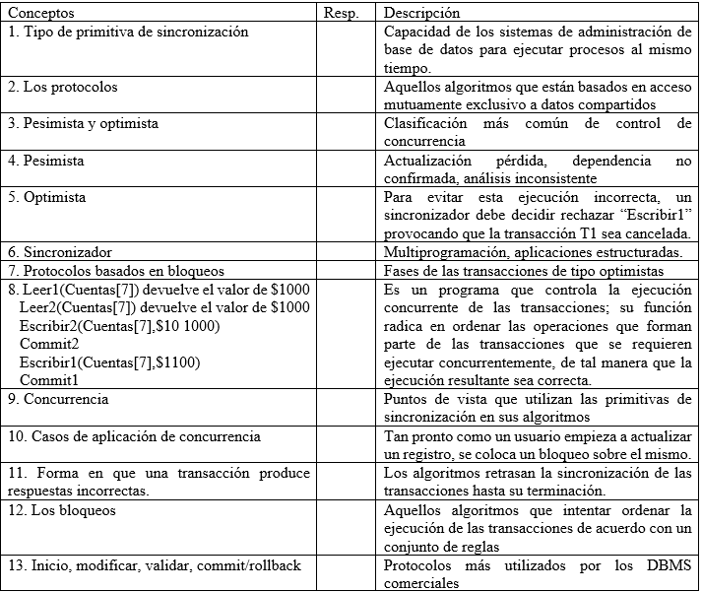
Caso 2 - Control de la Concurrencia
Indique el número de la columna “conceptos” en el espacio de la descripción con que concuerde.

Slide 12
Caso 3 - Transacciones y Bloqueo
Describa una situación involucrando dos transacciones que resulte en un interbloqueo. Simule esta situación en SQL Server.

Slide 13
Caso 4- Otros métodos de control de concurrencia
Realice un ejemplo de una situación en la que se use el método de control de simultaneidad de índices. Recuerde realizarlo en SQL Server.

Slide 14
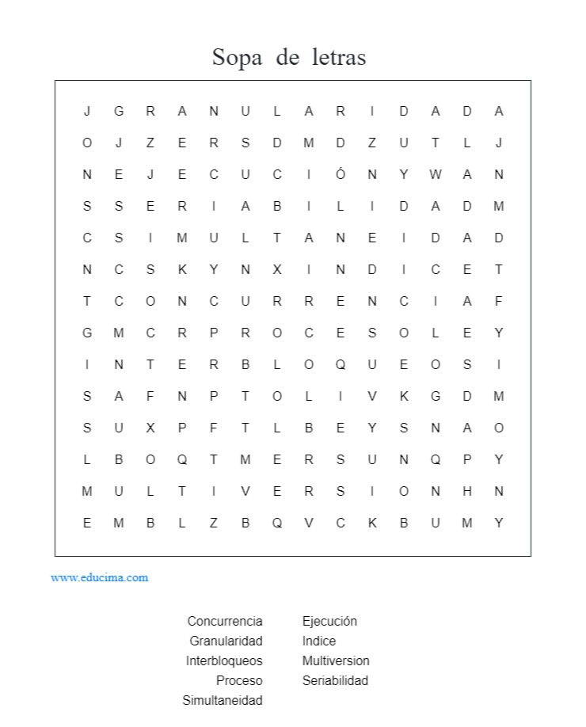
Caso 4- Otros métodos de control de concurrencia

